Slide 1
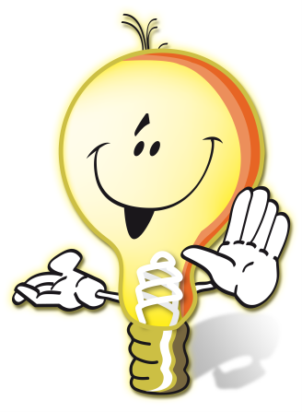

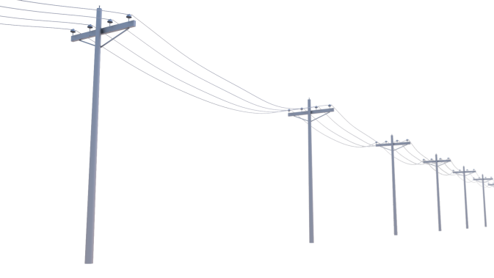
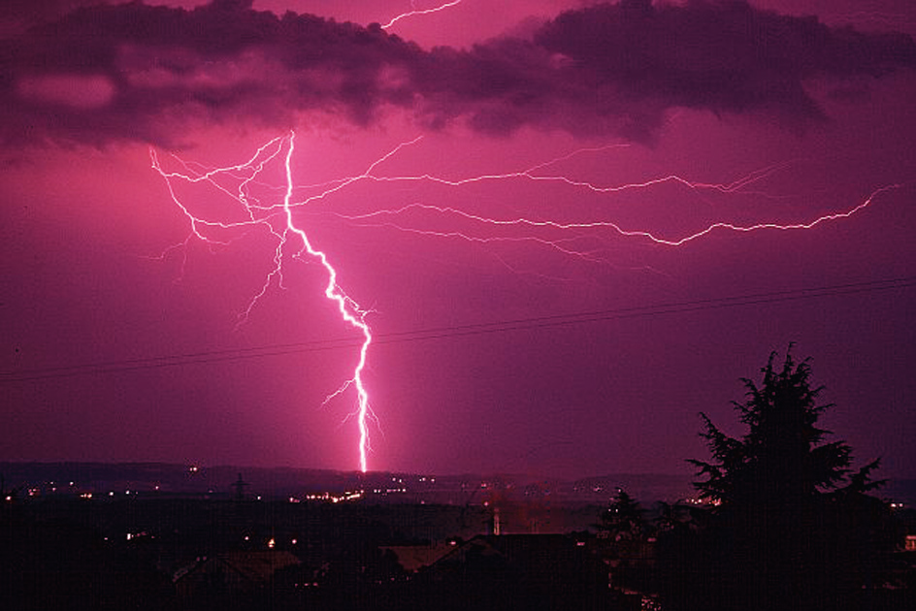
נתיב האור
דרך חיים נבונה בסביבת חשמל
................
פרק א'- חשמל בטבע
(מתוך המקראה לתלמיד)

Slide 2
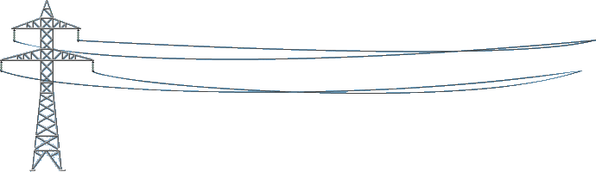

חשמל בטבע
כיצד נוצר חשמל בטבע
משאבי הטבע והפקת חשמל
חשמל ובעלי חיים
חשמל בגוף החי
מה נלמד?
היכן נמצא החשמל בטבע?
כיצד הוא נוצר?
כיצד מסייעת לנו האנרגיה בטבע לייצר חשמל?
כיצד פועל החשמל בגוף החי?
חשמל בשימוש בעלי חיים
הברק והרעם- כיצד הם נוצרים?
נתיב האור
דרך חיים נבונה בסביבת חשמל

Slide 3
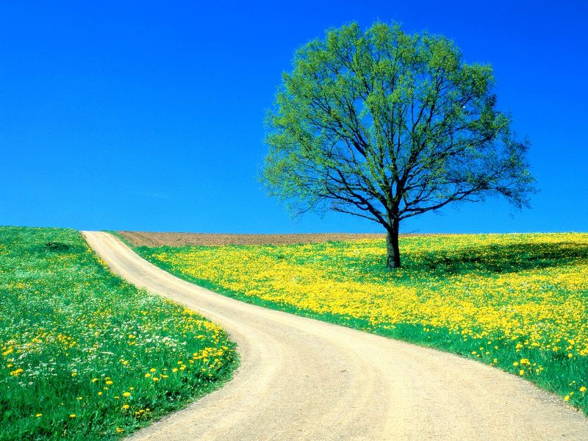
היכן נמצא החשמל בטבע?
כיצד הוא נוצר?
התבוננו בסביבתכם הקרובה בכיתה, באלו מכשירים חשמליים אתם משתמשים בבית הספר? בבית?
הכינו רשימה
?
האם ישנה אפשרות שבטבע עצמו נוצר החשמל? היכן? כיצד?

Slide 4
לפני אלפי שנים הבחין היווני תאלס בתופעה מיוחדת: כאשר שפשף חתיכת ענבר (שרף מאובן של עצים מחטיים, כמו האורן) בחתיכת בד או בפרווה, משכה אליה חתיכת הענבר פיסות זעירות וקלות של חומרי שונים.
ביוונית הענבר נקרא אלקטרון וממילה זו נגזרת המילה אלקטרי - חשמלי. לתופעה זו ניתן מאוחר יותר השם חשמל סטטי.
מי הראשון שהבחין בחשמל בטבע?
ודאי שמתם לב שתופעה זו, עשויה לקרות לכל אחד מאתנו,
לפעמים כשאנחנו מסירים מגופנו את הסוודר,
אנחנו שומעים פצפוצים, והסוודר כאילו נדבק לבגד שמתחתיו. גם קורה שאנחנו נוגעים בדלת המכונית - ומרגישים כאב ("זרם") ביד.

Slide 5
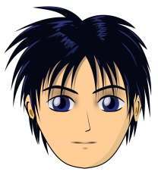
ניסוי- חשמל סטטי
נעביר בשיער כמה פעמים מסרק פלסטיק, ומיד נקרב אותו לפיסות נייר. נראה שפיסות הנייר נמשכות אל המסרק. כיצד מתרחשת תופעה זו? ננסה להסביר בעזרת ההמחשה הבאה:
גוף ב-המסרק
בעת השפשוף של המסרק בשיער עברו אלקטרונים מהאטומים של השיער,לאטומים של המסרק וכך נוצר מטען חשמלי.
גוף א-השיער
תוצאה:
הנייר נמשך למסרק
הסבר: הנייר נמשך למסרק כיוון שהמסרק טעון במטען חשמלי מנוגד לאטומים שבנייר.

Slide 6
מה משותף?
כשאנו קמים בבוקר, אנחנו מבצעים פעולות שונות: מדליקים את האור בבית, עורכים תרגילי התעמלות, מכינים ארוחת בוקר, מפעילים את הקומקום החשמלי ואת המחשב, רוכבים על אופניים ועוד.
חישבו יחד מה המשותף לכל הפעולות הללו?
בפעולות אלו אנו מנצלים צורות שונות של אנרגיה.
הפעלת מחשב
הדלקת אור
הפעלת קומקום חשמלי
רכיבה על אופניים

Slide 7
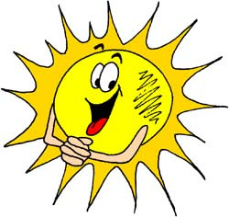
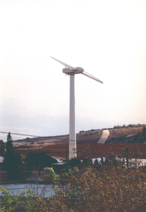
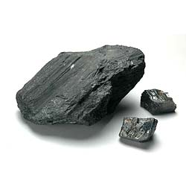
מהי אנרגיה?
1.כושר עבודה המתגלה בטבע בצורות שונות.
2.מרץ,פעילות
(מילון אבן שושן)
אלו סוגי אנרגיות אתם מכירים בטבע?

Slide 8
הפקת אנרגיה ממשאבי טבע
השלימו את החסרונות
סוגי אנרגיות | יתרונות | חסרונות
שמש | מספקת כמות בלתי מוגבלת של אנרגיה
רוח | מספקת כמות בלתי מוגבלת של אנרגיה
מים | מספקת כמות בלתי מוגבלת של אנרגיה
גז, נפט, פחם | נח לשימוש וזין
בימים מעוננים וכשאין שמש (לילה)- לא תהיה האנרגיה זמינה, עלות הפקה גבוהה ולכן עדיין לא כלכלי.
לא רציפה- לעיתים הרוח חזקה ולעיתים חלשה
יש צורך בכמויות מים גדולות ולכן מוגבל בהיקפיו.
הכמויות שלהם מוגבלות, ודרך הפיכתם לאנרגיה חשמלית מזהמת את הסביבה.

Slide 9
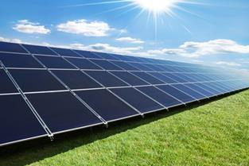
מהי אנרגיית שמש?
השמש מקרינה כמויות אדירות של אנרגיה בצורת אור וחום, וכך מאפשרת לנו לבצע מגוון פעולות: חימום, בישול ועוד.
באמצעות השמש ניתן להפיק חשמל בצורות שונות.

Slide 10
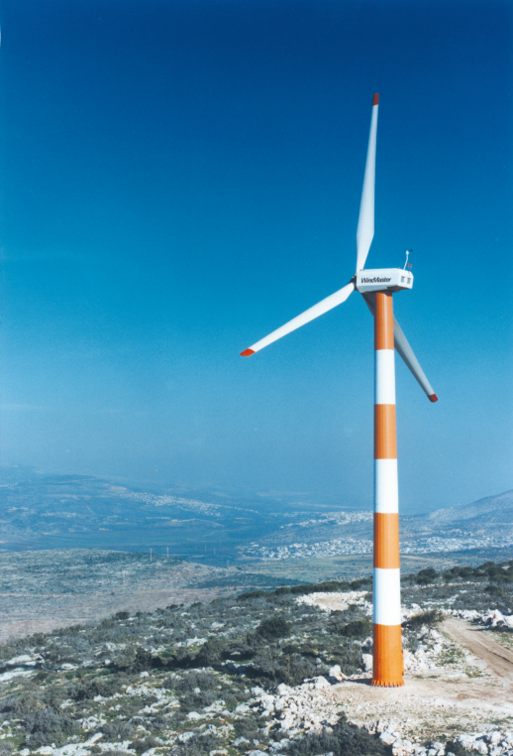
מהי אנרגיית רוח?
כדי להפיק חשמל מאנרגיית הרוח משתמשים בטורבינת–רוח: הרוח מסובבת את כנפי טורבינת–הרוח (כפות הטורבינה) הסיבוב מפעיל גנרטור, וכך מופק החשמל.

Slide 11
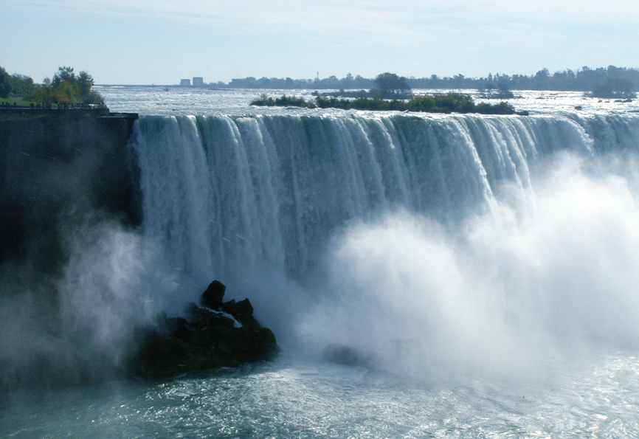
מהי אנרגיית מים?
נפילת מים מגובה רב יוצרת אנרגיה, ואותה מנצלים בתחנת כוח הידרו–אלקטרית (הידרו = מים; אלקטרית = חשמלית) על מנת להפוך אותה לאנרגיה של תנועה.
אנרגיית התנועה מסובבת את הטורבינה
שבתחנת הכוח, סיבוב הטורבינה מפעיל
את הגנרטור,וכך מופק חשמל.
מפלי הניאגרה

Slide 12
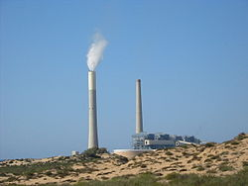
משאבי טבע הנמצאים באדמה שמהם מפיקים חשמל
ישנם מקורות אנרגיה טבעיים כגון:
גז, נפט ופחם הנמצאים בתוך האדמה.
בשלושתם משתמשים ליצירת בעירה להפעלת תחנות כוח קיטוריות ועוד.

Slide 13
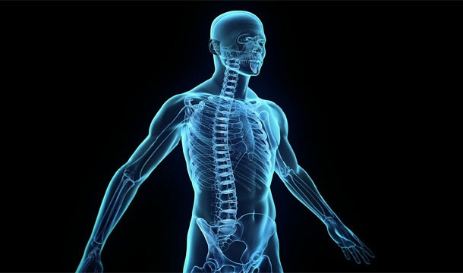
כיצד פועל החשמל בגוף החי?
גם בגוף החי מתרחשת פעילות חשמלית.
הבה נמחיש כיצד זה מתבצע:
1.פעילות כימית בקצות העצבים
2.יצור זרמים חשמליים
3.שידור אותות למח
4. אותות מהמח מועברים לאיברים השונים
5. הפעלת האיברים
Notes:
בלחיצה על העכבר נתין לראות את התהליך לפי התרשים המחזורי משמאל.

Slide 14
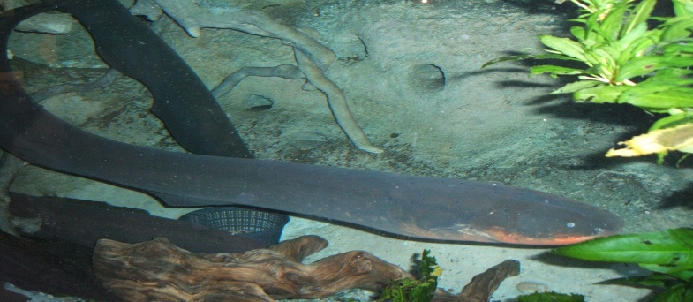
בעלי–חיים מסוימים משתמשים בחשמל כדי להשיג את מזונם או כדי להגן על עצמם,אחד מבעלי החיים הללו הוא..
דג בוגר יכול להפיק מתח בן 500- 700 וולט!!!
לשם השוואה: המתח בשקעים של מערכת החשמל הביתית בישראל הוא בדרך כלל בן 230 וולט בלבד!
דג החשמל
דג זה מכה ב"מכת חשמל" בטרפו או באויבו, וכך מהמם אותו.
החשמל נוצר על–ידי איברים מיוחדים.
הידעת?

Slide 15
.
למעשה מייצר דג החשמל שני סוגי זרם:
בעזרת הסוג הראשון של הזרם הוא מהמם את טרפו
בעזרת הסוג השני הוא משתמש להתמצאות בסביבתו. מאחר שדגים אלה חיים במים עכורים ופעילים בעיקר בלילה, עיניהם מנוונות, אך זרם חלש זה יוצר שדה חשמלי סביבם, והם חשים בשינויים שבו, הנגרמים על–ידי גופים שלידם, חיים או דוממים.

Slide 16
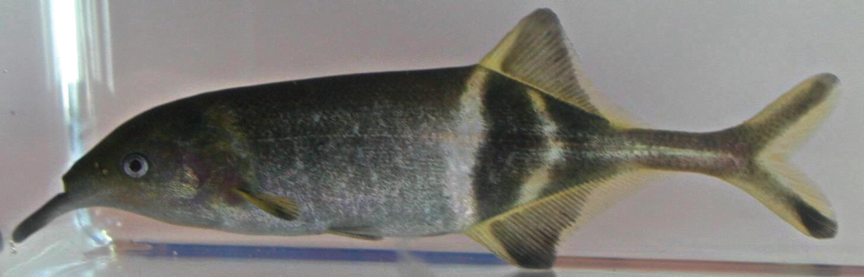
דג הפיל- דג חשמלי
הוא מכונה כך כי יש לו "חוטם" דמוי חדק של פיל- זהו איבר מיוחד המצוי בבסיס זנבו שפולט אותות חשמליים קצרים וחלשים במתח של וולטים בודדים.
דג הפיל חי במים עכורים, שבהם קשה לראות.
הדג מנתב במים באמצעות אותות חשמליים שהוא שולח לסביבתו, והללו מוחזרים אליו מהעצמים - למשל, סלעים או דגים אחרים - בצורת מתח חשמלי.
בעורו של דג הפיל מצויים איברי חישה מיוחדים, הקולטים את האותות החשמליים מן המים, והדג "מתרגם" אותות חשמליים אלה לכלל תמונה גסה של סביבתו. זהו המכ"ם של דג הפיל.

Slide 17
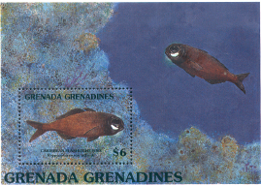
משימה שפת הסימנים!
התחלקו לזוגות/ קבוצות
כתבו משפט אחד על משהו שלמדתם היום במהלך המפגש.
המציאו שפת סימנים לכל מילה.
התכוננו להצגה בפני הכיתה- הם יצטרכו לנחש את המשפט שלכם.
.

Slide 18
הידעתם שגם דגים מדברים בשפת הסימנים?
כיצד?
כאשר מכניסים שני דגים חשמליים לאקווריום, הם מתחילים מיד לנהל "דו–שיח": קצב האותות משתנה, כלומר הם מאותתים זה לזה. אין אנו יודעים עדיין מהו הקוד שבו משתמשים הדגים, ועל–כן איננו יכולים לפענח את תוכן ההודעות שהם משדרים אלה לאלה; אבל נראה שהאותות משמשים לזיהוי של בני אותו המין, לזיהוי הזכר או הנקבה בתקופת ההזדווגות,להגנה, לתקיפה, לאזהרה ולשמירה על "הבית" הפרטי של כל דג.

Slide 19
הברק והרעם כיצד הם נוצרים?
חשמל בטבע
הרעם הוא הקול שמתלווה להבהק האור.
הברק הוא אור החולף בשמים, הנגרם מהתפרקות חשמלית בתוך ענן או בין שני עננים.

Slide 20

מה מתרחש כששני עננים נפגשים?
טיפות המים הנמצאות בענן טעונות מטען חשמלי.
כשמתקיים מפגש בן שני עננים נוצר הפרש מתחים חשמליים. כאשר ההפרש גדול, נוצר כוח חשמלי (מתח) גדול, המגיע לעשרות מיליוני וולט,
ניצוץ - הוא הברק, והאוויר שבדרכו מתחמם מאוד ויכול להגיע לטמפרטורה של למעלה מ– 27,000 מעלות! החום הרב - הוא הגורם לאור שאנחנו רואים ולרעש שאנו שומעים - הרעם.

Slide 21
חישבו, מה מתרחש קודם הרעם או הברק? מה קורה במציאות? מדוע?
הרעם נשמע כמה שניות אחרי שרואים את הברק, אך בפועל הוא מתרחש קודם.
הסיבה לכך היא ההבדל העצום בין מהירות האור למהירות הקול.
מהירות האור היא 300,000 קילומטרים לשנייה - בעוד שמהירות הקול היא רק כ– 300 מטרים לשנייה.

Slide 22
ברק יכול להיות גם מסוכן, כיצד?
פגיעה של ברק בגוף חי או דומם על האדמה מכונה מכת ברק, שכן זוהי למעשה מכת חשמל:
זרם חשמלי בעל מתח גבוה מאוד מועבר מהאוויר אל הגוף שנפגע.
כמות הזרם המועבר גבוהה, ולרוב גורמת הפגיעה לנזק: שריפה, פיצוץ או מוות.

Slide 23
מי היה הראשון שגילה שברק מקורו בחשמל?
בנג'מין פרנקלין - מדינאי, מדען וסופר אמריקני, הוכיח לראשונה כי מקורו של הבהק הברק הוא בחשמל.
בזמן סופת רעמים וברקים הוא העיף עפיפון אל עבר העננים הטעונים חשמל. אל העפיפון חיבר חוט ברזל, ובקצה החוט קשר מפתח ברזל.כאשר נרטב החוט מן הגשמים, נגע פרנקלין במפתח. אז עבר זעזוע בגופו, ובין האצבע למפתח נוצר ניצוץ.

Slide 24
מה ניתן לעשות כדי למנוע פגיעה מברק?
כדי למנוע פגיעת ברקים בבנייני מגורים המציא בנג'מין פרנקלין מִתקָן, הנקרא
כַּלִיא ברק.
הכליא עשוי ממוט מתכת מוליכה, ובקצהו חוד. הוא מותקן בגג הבניין, וכבל מוליך מחבר את החוד ישירות עם האדמה. כך הוא מעביר אל האדמה את המטען החשמלי של הברק. המתקן "כּוֹלֵא" אפוא את הברק ומונע את פגיעתו בבניין
(ומכאן שמו).
כאשר אין בבניין כליא ברק, יש לנתק בזמן סופות ברקים את מכשירי החשמל מהאנטנות שלהם
ומהשקעים החשמליים, שאליהם הם מחוברים.
כאשר נמצאים בשטח פתוח בזמן סופת ברקים, יש להתרחק מעצים, המושכים אליהם את הברקים
ועלולים להיפגע ולהישרף, ולשכב על הקרקע. בשטח בנוי עדיף להיות תמיד לצד גופים גבוהים יותר

Slide 25
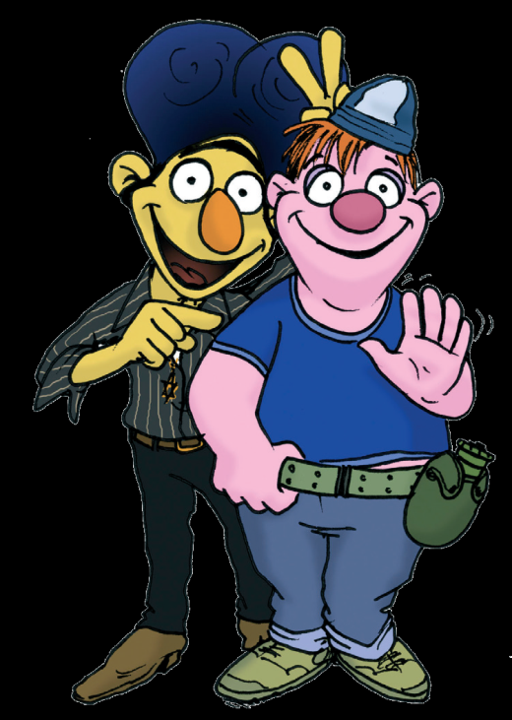
לסיכום- כללי הבטיחות שלמדנו הפרק:
אין לשחק בסמוך לעמודי חשמל וחוטי חשמל.
אין להעיף עפיפון מתחת לחוטי חשמל. העיפו עפיפונים רק בשטח פתוח.
בזמן סופת ברקים יש להתרחק מעצים ולשכב על הקרקע.

Slide 26
סיכום- משחק טריוויה
נחלק את הכיתה ל-2 קבוצות.
כל קבוצה בתורה תקבל שאלה ותענה עליה.
לפני קבלת השאלה תהמר הקבוצה על מספר מ-1 עד 10. אם יענו נכונה יקבלו את מספר הנקודות עליהם הימרו. אם טעו- הפסידו מספר נקודות זה.
הקבוצה הזוכה: בעלת מספר הנקודות הרב יותר.
בתחילת המשחק כל קבוצה מקבלת זיכוי של חמש נקודות.
השאלות מופיעות בהמשך, התשובה מופיעה ע"י לחיצה נוספת. מצ"ב קישור ללוח

Slide 27
1.מי היה האדם הראשון שזיהה את החשמל בטבע?
יווני בשם תאלס

Slide 28
2.מה המשותף להדלקת אור, רכיבה על אופניים
וחימום קומקום חשמלי?
בפעולות אלו אנו מנצלים צורות שונות של אנרגיה

Slide 29
3.מנו את סוגי מקורות האנרגיה שדברנו עליהן
בפרק
שמש, רוח ,מים, גז, נפט ודלק

Slide 30
4.לאיזו אנרגיה קשורה תחנת כח הידרו-אלקטרית?
מים

Slide 31
5.כיצד דג החשמל משיג את הטרף שלו?
מהמם אותו ע"י מכת חשמל

Slide 32
6.לאיזה דג יש מכ"ם, וכיצד הוא עוזר לו?
דג הפיל,
הדג מנתב במים באמצעות אותות חשמליים שהוא שולח לסביבתו.

Slide 33
7.האם זה נכון שהברק נוצר לפני הרעם?
לא

Slide 34
8.מה הגילוי החשוב שגילה בנג'מין פרנקלין?
שהברק מקורו בחשמל

Slide 35
9.הסבירו מה כליא ברק, ואיפה הוא נמצא?
מתקן ש"כּוֹלֵא" את הברק ומונע את פגיעתו בבניין.
מותקן בגג הבניין.

Slide 36
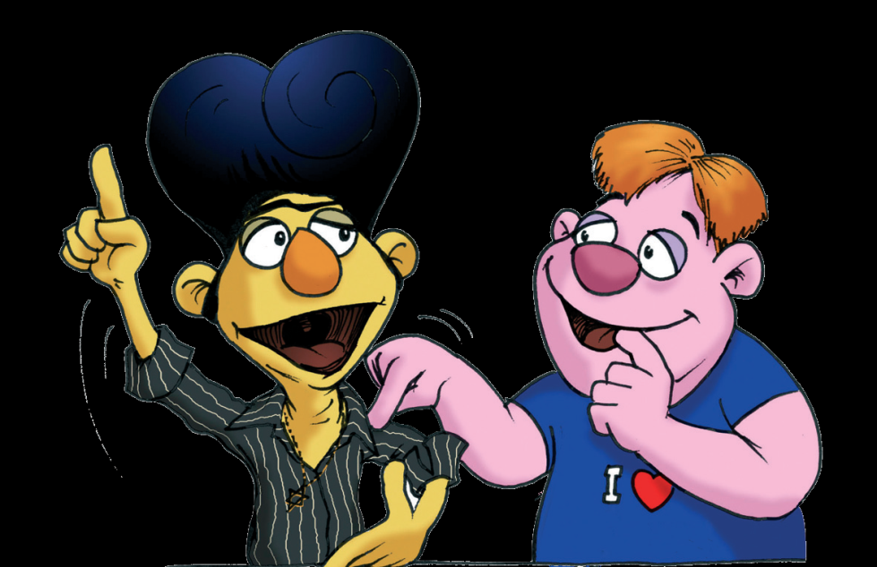
כל הכבוד לקבוצה המנצחת!

Slide 37
מס שאלה | קבוצה א | סכום הימור 1-10 | קבוצה ב | סכום הימור 1-10
1 | 5 |  | 5
2
3
4
5
6
7
8
9
סכום

Slide 38
אלקטרון- אם נסתכל מסביבנו נראה בכל מקום חומרים רבים: מתכות, עצים, פלסטיק ועוד. כל אחד מהחומרים מורכב מאטומים. האטום הוא החלק הקטן של כל יסוד כימי. האטומים הם חומרים כל–כך זעירים כך שאפילו גרגיר אבק מכיל מיליוני אטומים. רק לפני כ– 100 שנה גילו שהאטום בנוי מגרעין המכיל חלקיקים הקרויים פרוטונים וניוטרונים. הפרוטונים טעונים במטען חשמלי הנקרא “מטען חיובי” (+), לניוטרונים אין מטען חשמלי. מסביב לגרעין נעים חלקיקים טעוני חשמל המכונים אלקטרונים ויש להם מטען שלילי.

Slide 39
ווֹלט- יחידת מדידה של מתח חשמלי. נקראת על–שם הפיזיקאי האיטלקי אלסנדרו ווֹלטה, שחי במאה ה– 18 .

Slide 40
זרם חשמלי- זרם חשמלי הוא תופעה שאנחנו לא רואים, אך ניתן לדמיין את פעולתה: אם נתבונן בכביש מהיר רב–מסלולים, נראה כי מכוניות בו נעות בכיוון אחד באופן קבוע. כך גם לגבי האלקטרונים: אם נצליח בדרך כלשהי להביא את האלקטרונים החופשיים לזרום בצורה מסודרת ומכוונת - נקבל זרם חשמלי.
ניתן גם לדמיין את פעולת הזרם למצב של גולות, המסודרות זו אחרי זו. כאשר מגלגלים את הגולה הראשונה, היא פוגעת בגולה השנייה, שפוגעת בשלישית, וכן הלאה. בכל אטום של חומר, הנחשב למוליך טוב, יש לפחות אלקטרון אחד חופשי, היכול לעבור מאטום לאטום. אם נדחף את האלקטרונים האלה - למשל, בתוך חוט נחושת - מקצה אחד של מעגל לקצהו האחר, ייווצר מעגל חשמלי, כלומר נקבל זרם חשמלי.

Slide 41
מתח חשמלי- מתח חשמלי הוא הגורם המניע את האלקטרונים החופשיים לזרום לאורכו של מוליך חשמלי.את המתח החשמלי ניתן להשוות ללחץ המים הקיים בבריכה. מתח גבוה ניתן להשוות ללחץ המים שגורמת בריכה גבוהה מלאה במים. מתח נמוך יותר ניתן להשוות ללחץ המים, אשר גורמת בריכה ובה מעט מים וגובהה נמוך מקודמתה.
המתח נמדד ביחידות וולט.המתח המפעיל את מכשירי החשמל הביתיים בישראל הוא 230 וולט.

Slide 42
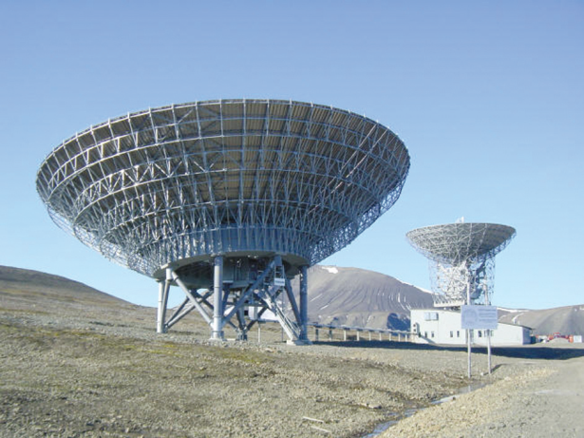
מכ"ם- ראשי התיבות של מגלה כיוון (ו)מרחק -
מכשיר אלקטרוני לגילוי עצמים שאינם נראים לעין,כמו מטוסים ואוניות (בלועזית: רדאר)

Slide 43
גנרטור- מכונה המפיקה חשמל. הגנרטור מורכב מאלקטרומגנט, המוקף בסליל של חוטים מוליכי חשמל. כאשר הטורבינה מסובבת את הגנרטור, מסתובב האלקטרומגנט ויוצר מתח חשמלי בתוך הסליל.

Slide 44
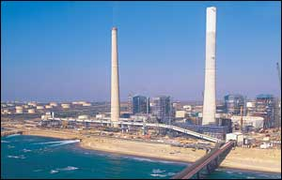
תחנת כח - היא מפעל להפקת חשמל. בתחנת הכוח הופכים צורת אנרגיה מסוימת לאנרגיה חשמלית. תחנות הכוח מופעלות באמצעות חומרים שונים:
- חומרים דליקים כגון גז טבעי, פחם, מזוט, סולר
- מים זורמים (מפלים)
- אנרגיית הרוח
- אנרגיה סולרית (באמצעות קרינת קרני השמש).

Slide 45
מפלי הנִיאָגָרָה (נָיאַגְרָה פוֹלְס)- שני מפלים בגבול ארצות הברית וקנדה בנהר ניאגרה, בין הימות אִירִי ואוֹנטַריוֹ. גובה המפלים האמריקאיים 51 מטר ורוחבם כ– 300 מטר; גובה המפלים הקנדיים 49 מטר, ורוחבם 790 מטר. הם משמשים כמקור לאנרגיה של תנועה,המסובבת טורבינות ומפעילה גנרטורים המפיקים חשמל, וכן כאתר תיירות.

Slide 46
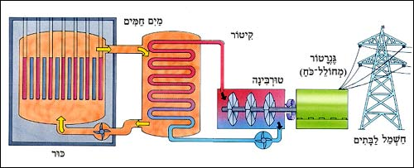
טורבינה- מכונה ההופכת אנרגיה של זרימה (גז או נוזל) לאנרגיה סיבובית.

